Slide 1
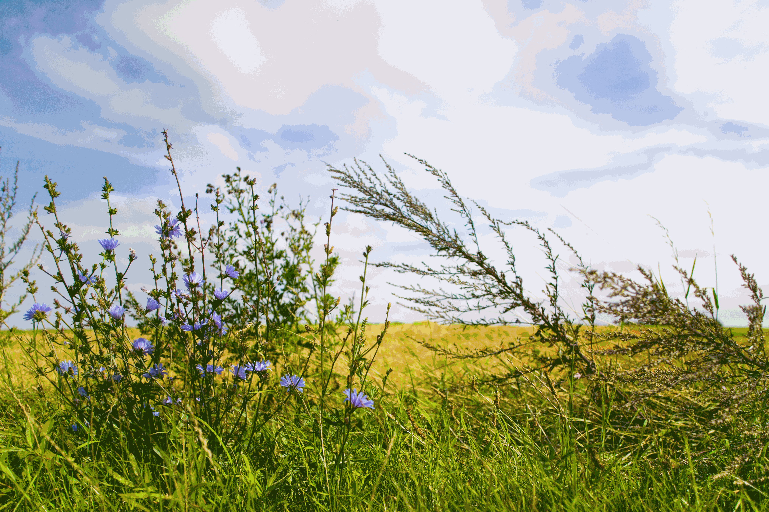
God Landbrugsmæssig og
Miljømæssig stand (GLM)
Af Tue Mørk

Slide 2
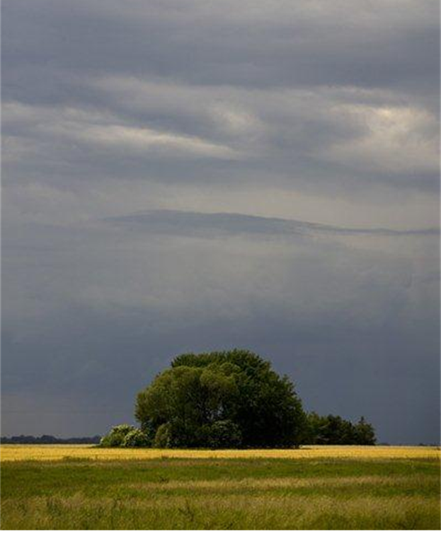
Hvad er GLM ?
GLM er en støttebetingelse.
Omfatter alle landbrugsarealer.
Overtrædelse af GLM reglerne kan
medføre støttereduktioner på
1-5 % af den samlede støtte

Slide 3
GLM problemområder i EU
Problem |  | Danske krav
Jorderosion | 1 | Udyrkede arealer skal holdes plantedækket
 | 2 | Slåning af udyrkede arealer - slåning/afgræsning af omdriftsgræs - forbud mod jordbearbejdning på skråninger
Jordens indhold af organiske stoffer | 3 | Forbud mod afbrænding af halm
Jordens struktur
Minimumsniveau for vedligeholdelse – bevarelse af landskabstræk og levesteder | 4 | Fortidsminder og vandhuller
 | 5 | Bekæmpelse af Flyvehavre og Bjørneklo
 | 6 | Slåning eller græsning af permanente græsarealer
Beskyttelse og forvaltning af vand | 7 | 2 m bræmmer
 | 8 | Overholdelse af indvindingstilladelser

Slide 4
Nyt GLM krav i 2014 mod jorderosion
Forbud mod jordbearbejdning på arealer med en hældning på minimum 12 grader
Jordbearbejdning må ikke foretages i perioden fra høst til 1. april det følgende år (krav 4.14)
Omfatter ca. 7000 ha. heraf er ca. 6000 ha græs eller flerårige afgrøder.

Slide 5
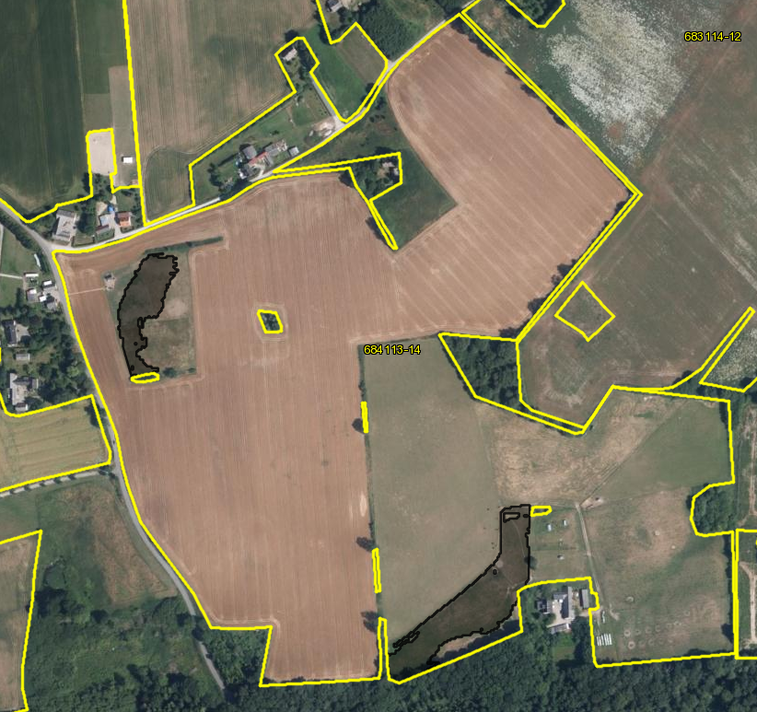
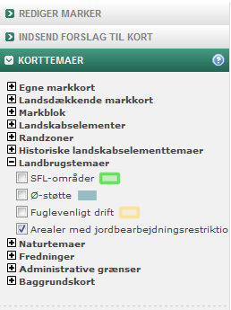

Slide 6

Landskabselementer i 2014 (krav 4.13)
GLM – fortidsminder og små søer og vandhuller med tilhørende randbevoksning op til 2000 m² må ikke fjernes ødelægges eller reduceres
Formålet er at bevare GLM –
landskabselementerne
som levesteder og landskabstræk.

Slide 7
Landskabselementer i 2014 (krav 4.13)
GLM landskabselementer vil fremgår som et særligt lag i IMK pr. 1 februar 2014
Vandhuller mindre end 100 m² er ikke omfattet
Skal ligge helt inde i markblok for at være omfattet af kravet

Slide 8
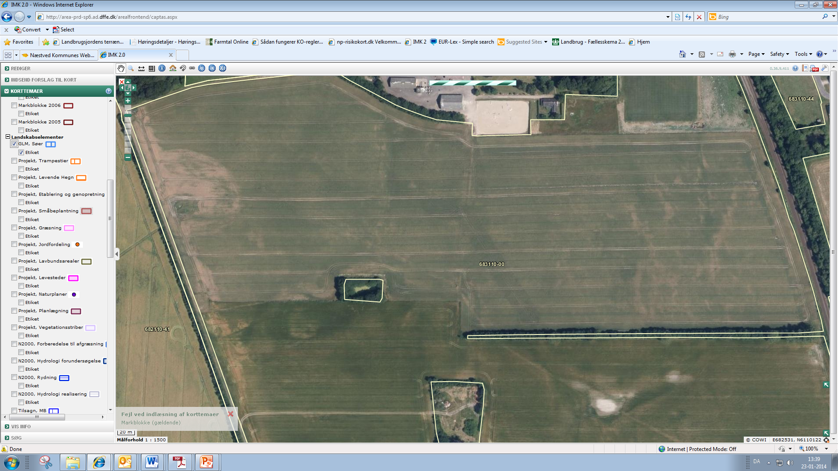
GLM søer og vandhuller - eksempel

Slide 9
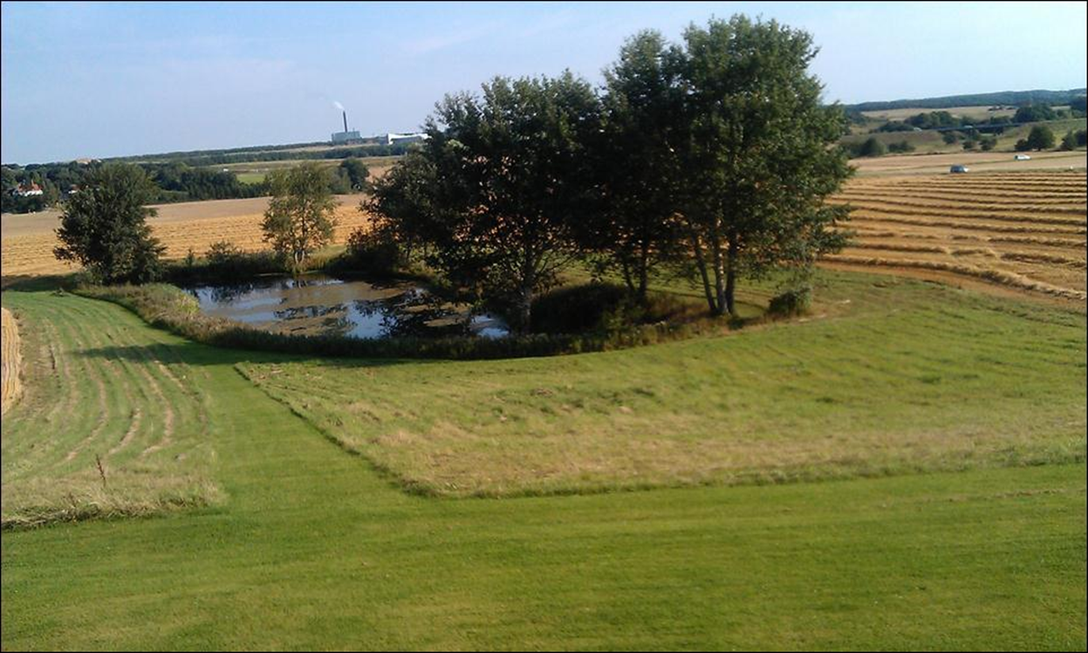

Slide 10
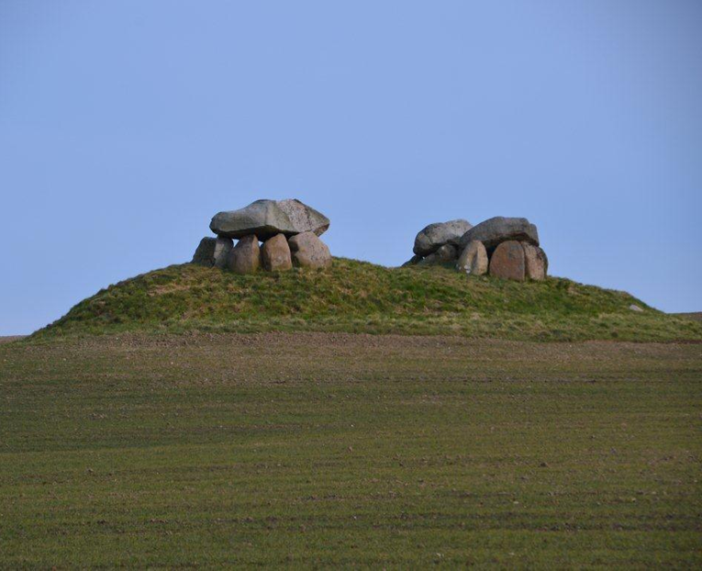
Landskabselementer i 2014 (krav 4.13)
GLM – landskabselementer er EB støtteberettigede
Husk at opskrive markens areal hvis der er et GLM fortidsminder eller vandhuller.
Hvis du opskriver markens areal skal du huske at ændre N-kvoten beregningen med landskabselementets areal

Slide 11
Hvad skal jeg være opmærksom på ?
Betalingsrettigheder
Stejle skråninger
Indsend ændringsforslag hvis du opdager fejl.

Slide 12
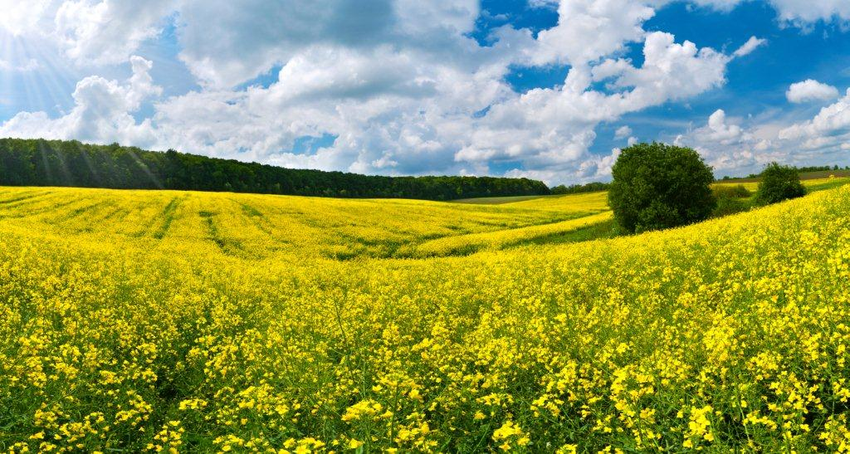
GLM og landbrugsreformen
GLM - landskabselementerne kan indgå som en del af de 5 % miljøfokusarealer, der stilles krav om, fra 2015.

Slide 13

Spørgsmål

Slide 14
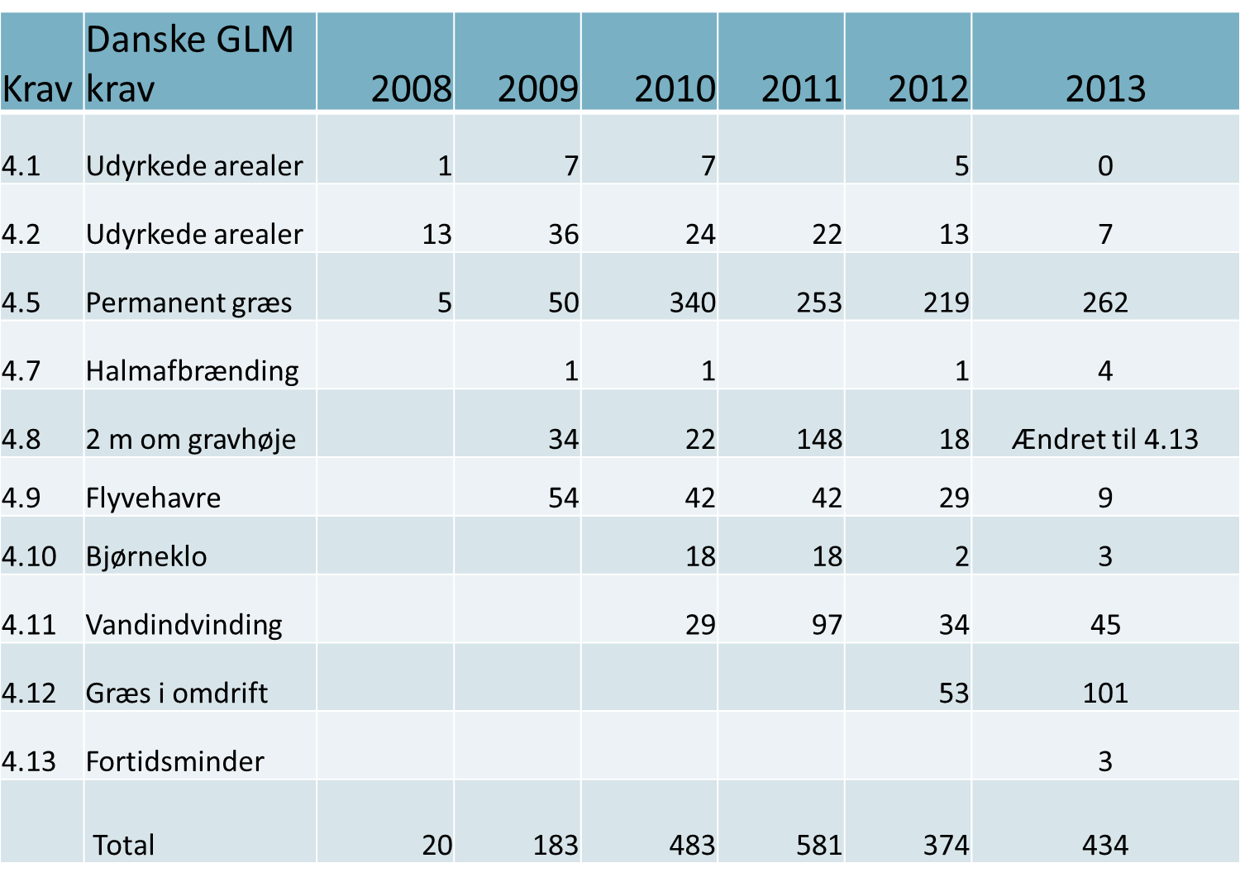

Slide 15
